Slide 1
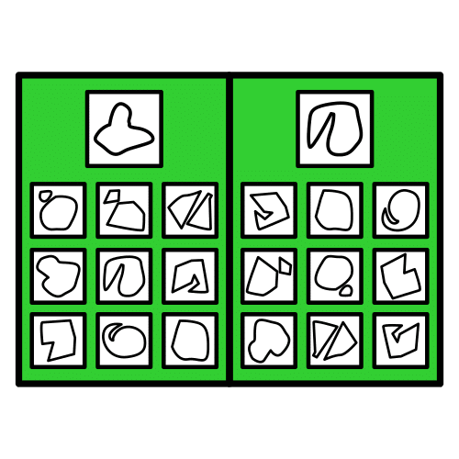
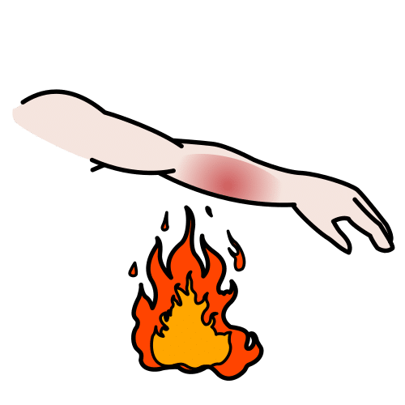
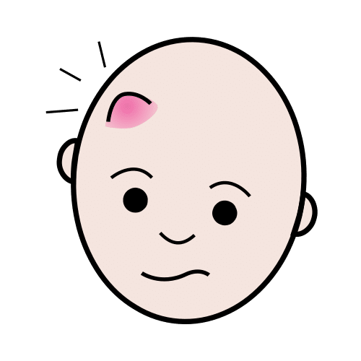
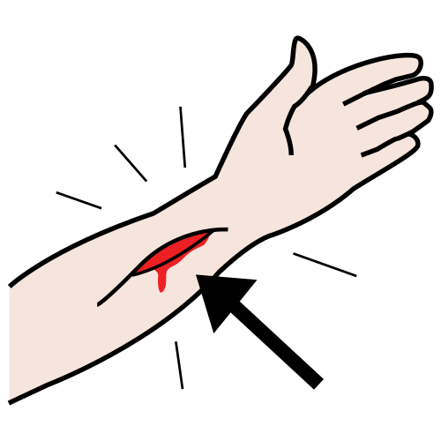
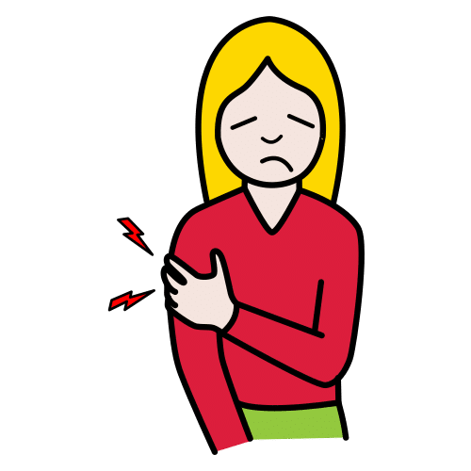
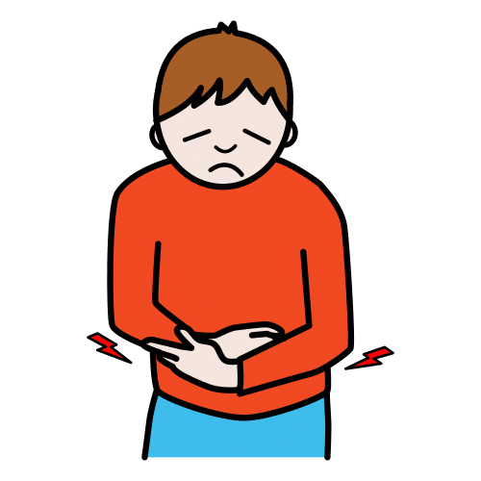
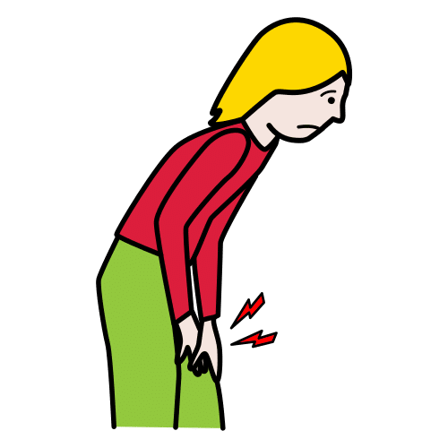
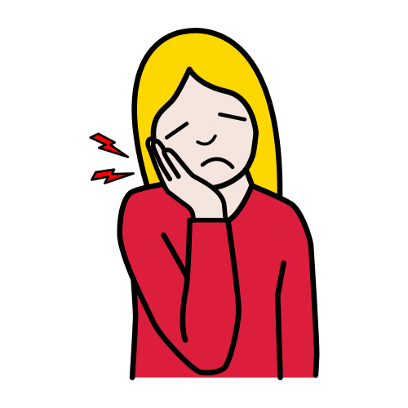
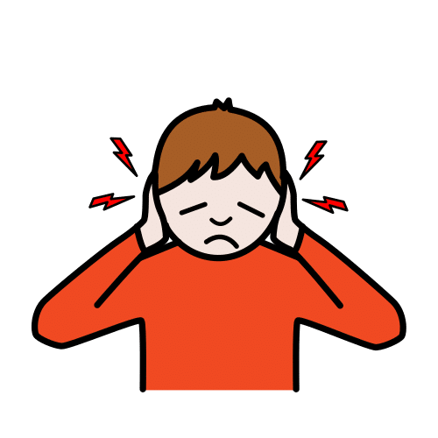
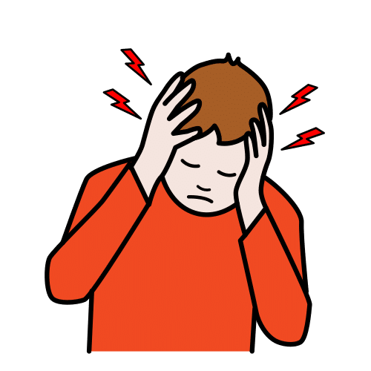
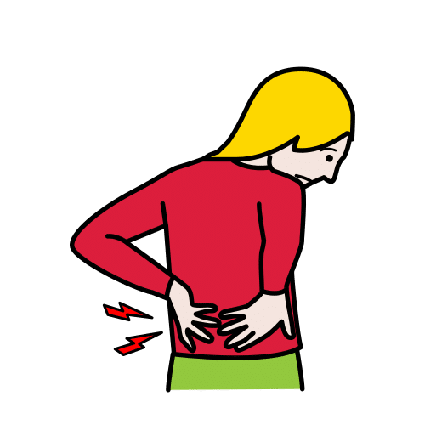
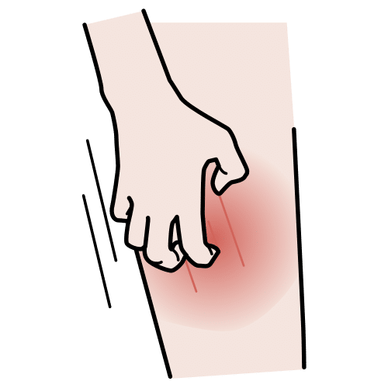
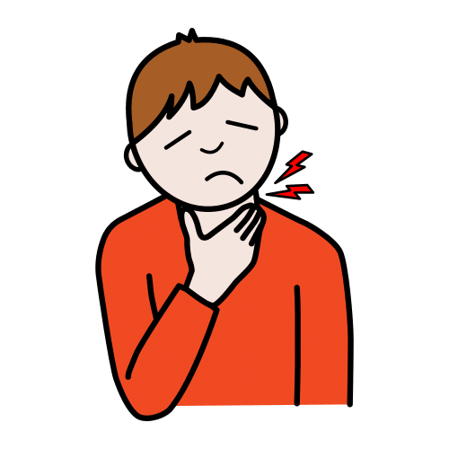
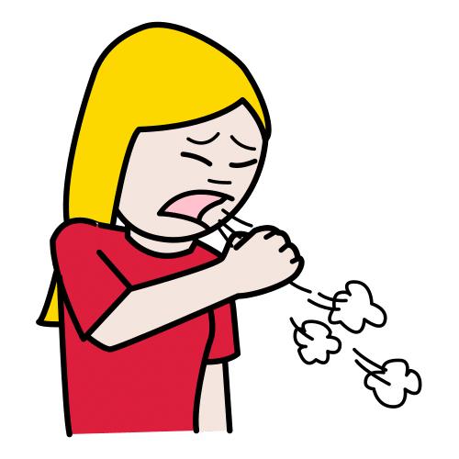
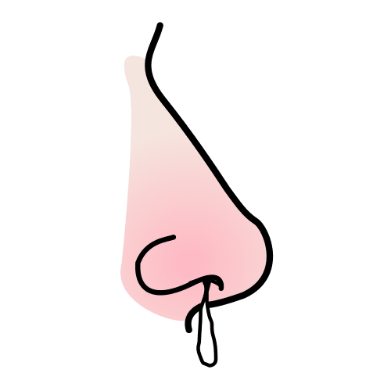
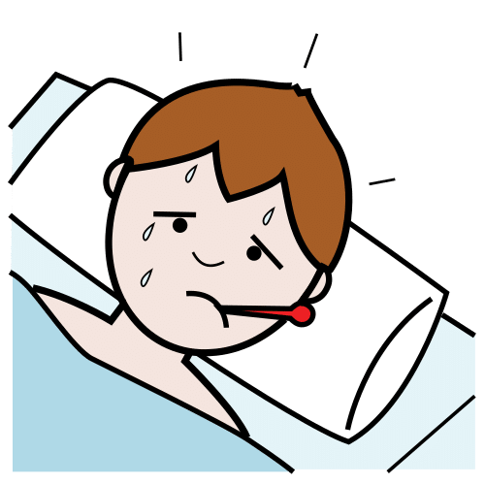
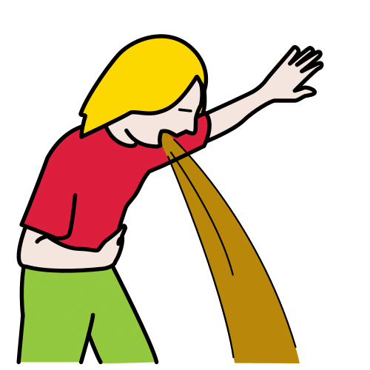
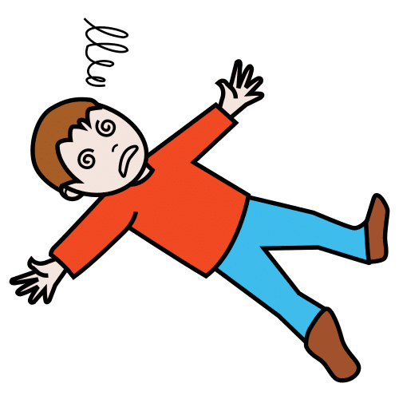
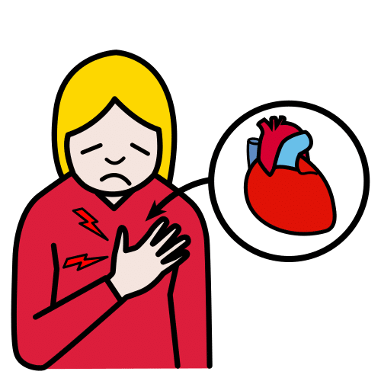
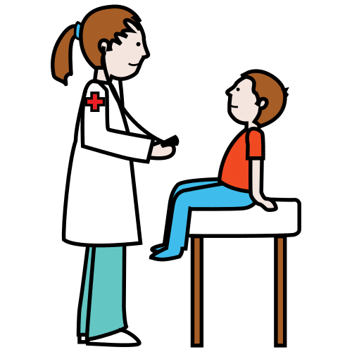
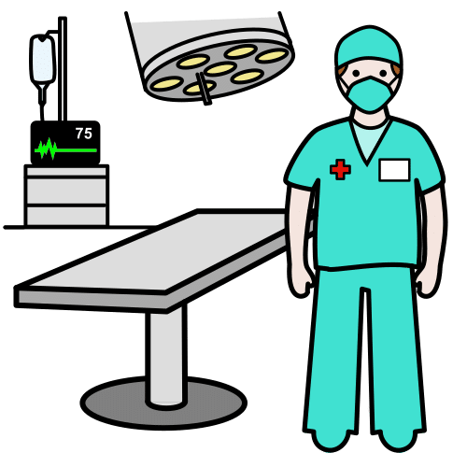
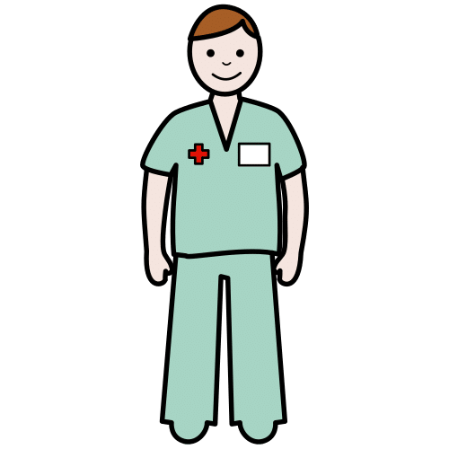
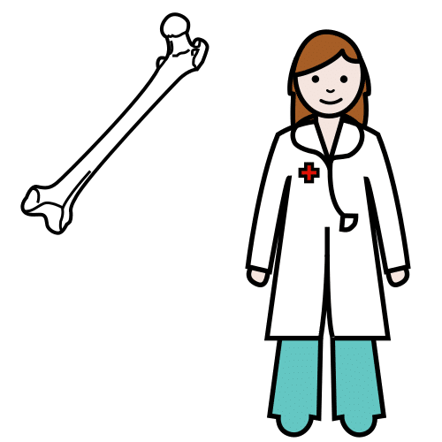
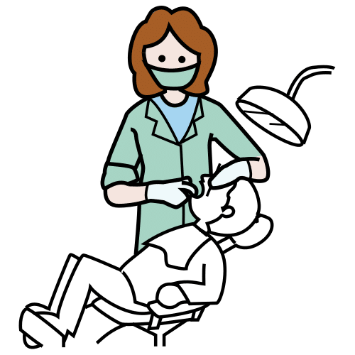
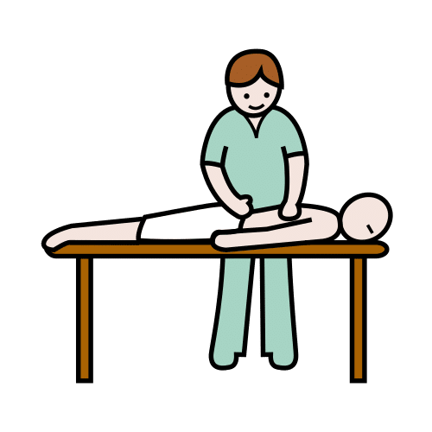
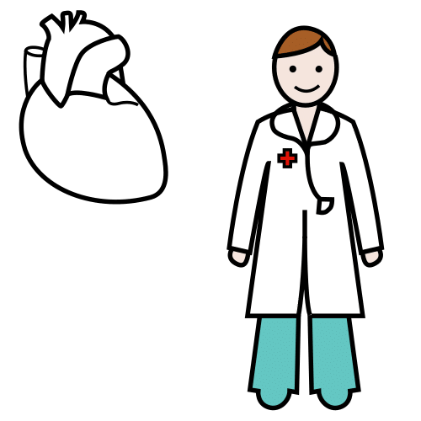
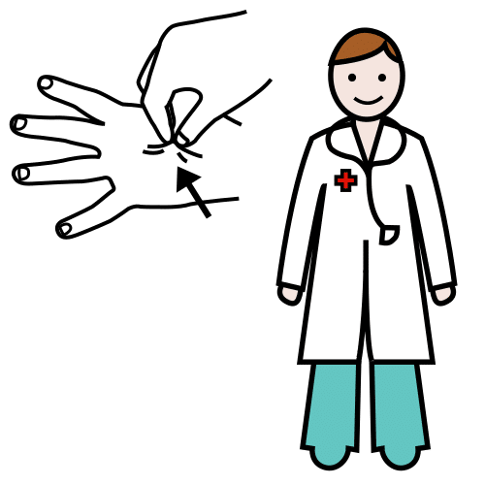
Progetto Affrontiamo l’emergenza
STO BENE
STO MALE
AMBULATORIO MEDICO
TABELLA DI
COMUNICAZIONE
SÌ
NO
BRUCIATURA
BERNOCCOLO
TAGLIO
MALE AL BRACCIO
MAL DI PANCIA
MALE ALLA GAMBA
MALE AL DENTE
MALE
ALLE ORECCHIE
MAL DI GOLA
MAL DI TESTA
MAL DI SCHIENA
PRURITO
TOSSE
RAFFREDDORE
FEBBRE
VOMITO
SVENIMENTO
TACHICARDIA
DOTTORE
PEDIATRA
CHIRURGO
INFERMIERE
ORTOPEDICO
DENTISTA
OCULISTA
FISIOTERAPISTA
CARDIOLOGO
DERMATOLOGO
Autore dei pittogrammi: Sergio Palao. Origine: ARASAAC (http://www.arasaac.org). ​Licenza: CC (BY-NC-SA). Proprietario: Governo di Aragona (Spagna)​. Traduzione e adattamento a cura di CTS Bologna
Notes:
‹#›

Slide 2
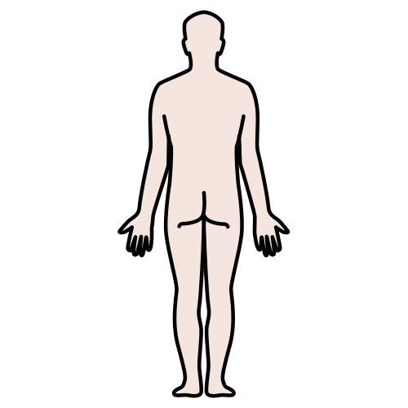
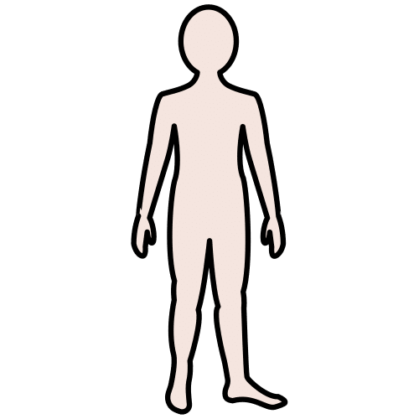
1 | 2 | 3 | 4 | 5 | 6 | 7 | 8 | 9 | 0
A | B | C | D | E | F | G | H | I | J
K | L | M | N | O | P | Q | R | S | T
U | W | X | Y | Z | ? | SPAZIO
TOCCA DOVE TI FA MALE
DALLO ALLA BIBLIOTECARIA
A SINISTRA
A DESTRA
POCO DOLORE
MOLTO DOLORE
Autore dei pittogrammi: Sergio Palao. Origine: ARASAAC (http://www.arasaac.org). ​Licenza: CC (BY-NC-SA). Proprietario: Governo di Aragona (Spagna)​. Traduzione e adattamento a cura di CTS Bologna
Notes:
‹#›

Slide 3
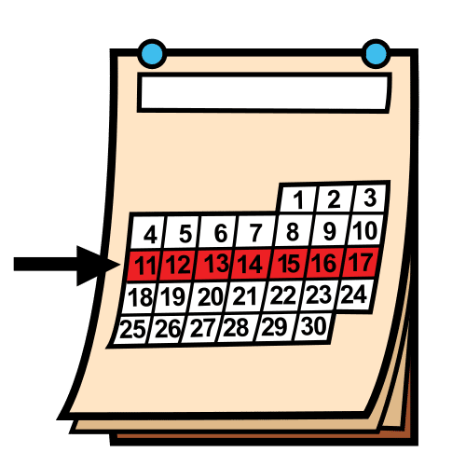
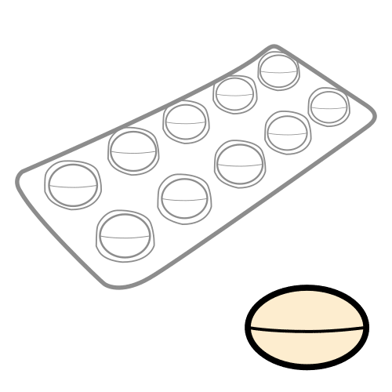
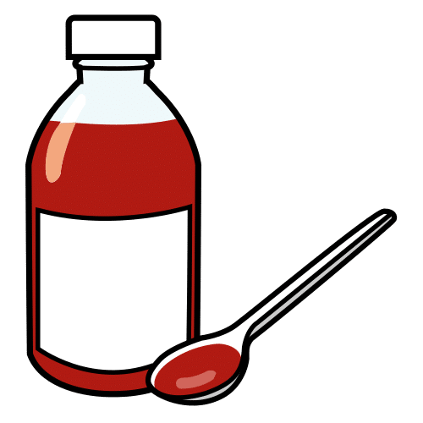
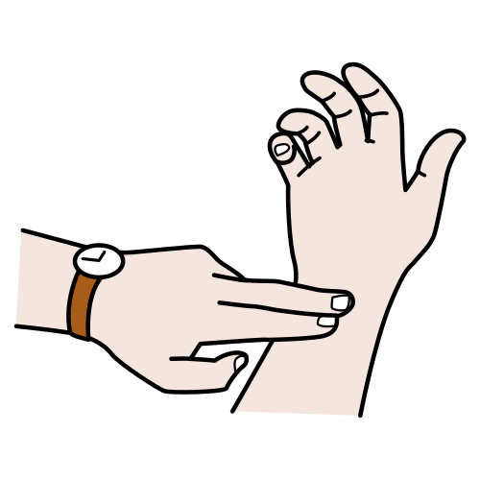
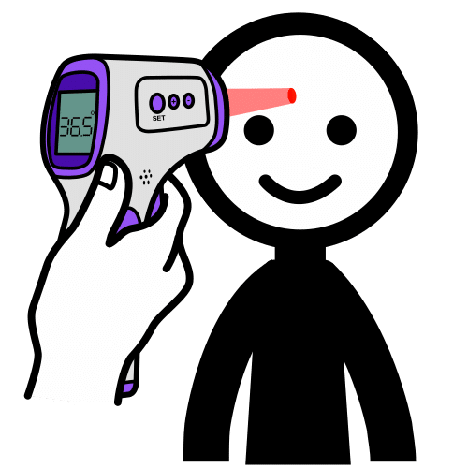
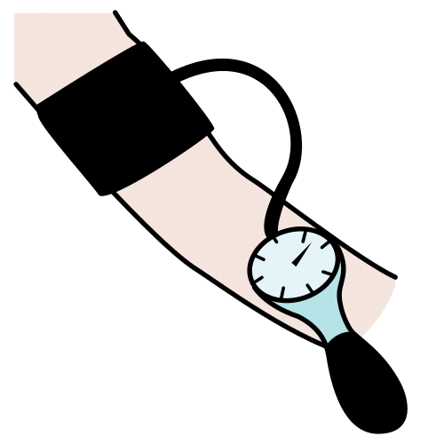
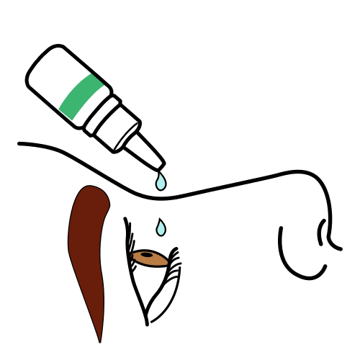
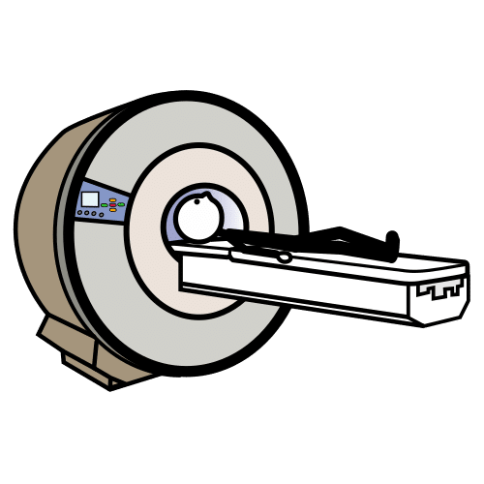
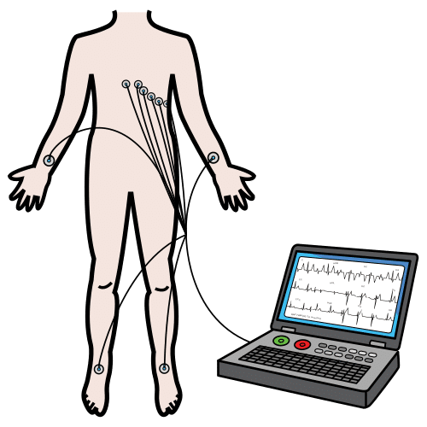
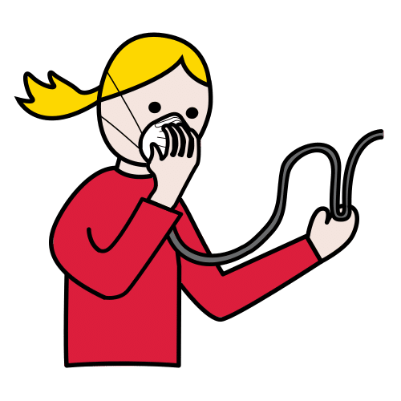
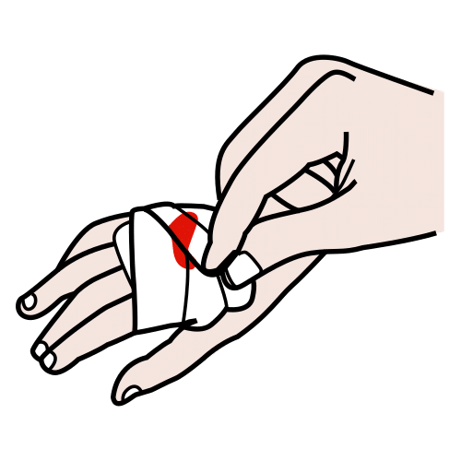
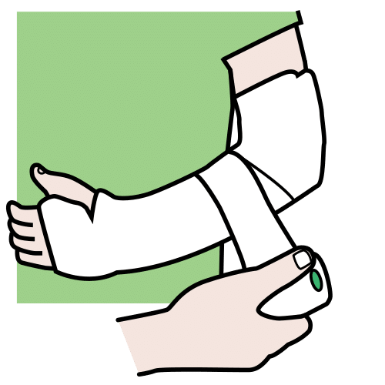
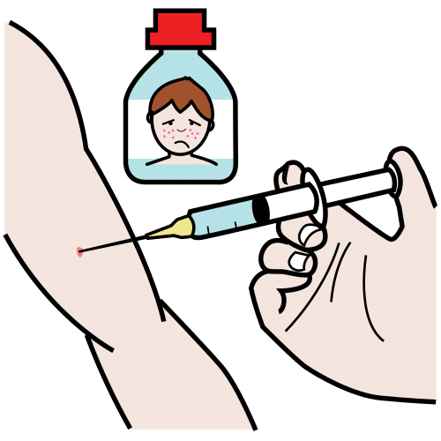
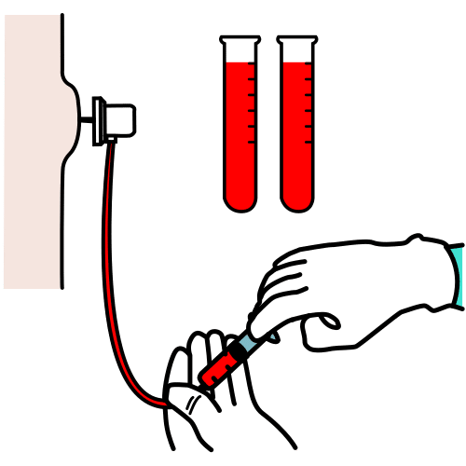
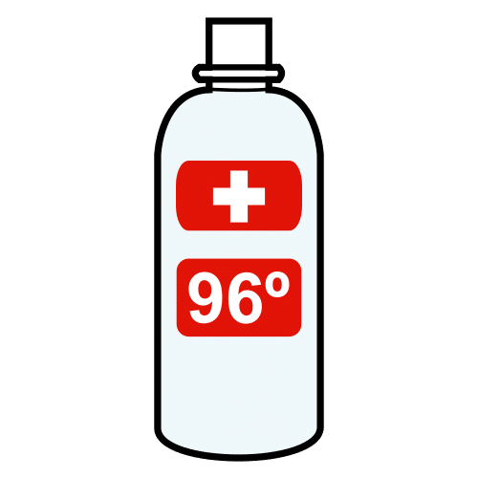
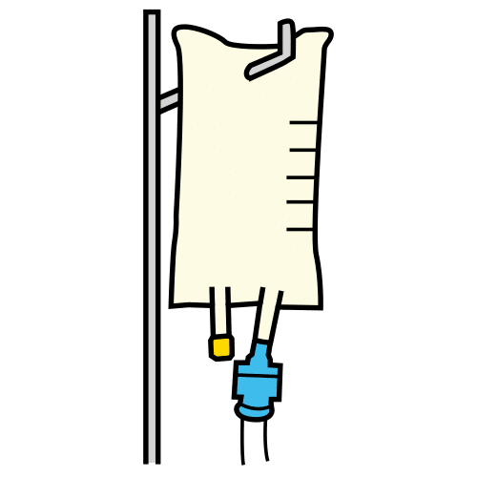
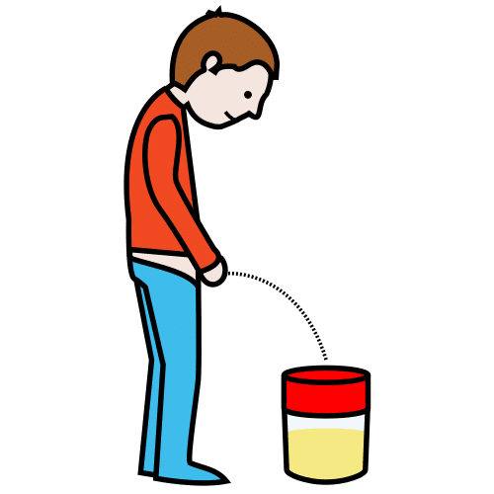
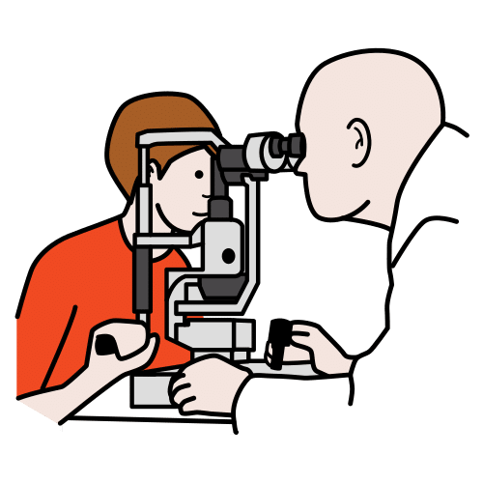
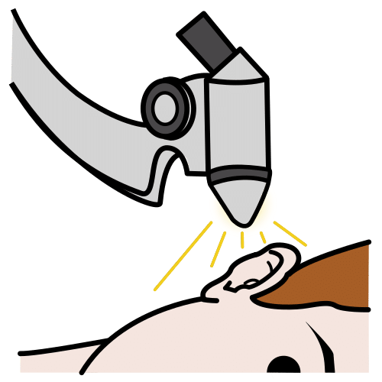
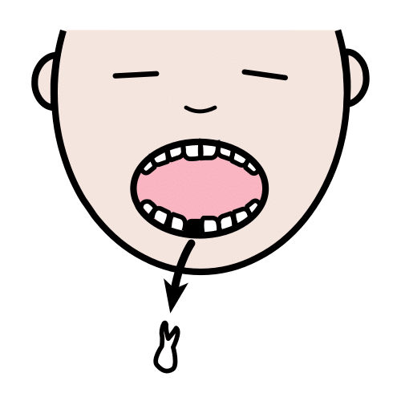
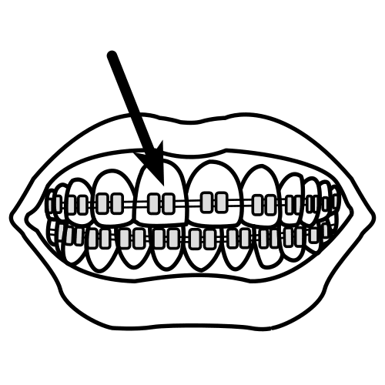
QUANDO?
A CHE ORA?
DOVE ?
QUANTO ?
PER QUANTI GIORNI?
PILLOLA
SCIROPPO
PROVA LA FEBBRE
PROVA LA
PRESSIONE
ASCOLTA IL BATTITO
POMATA
GOCCE
LASTRA
ELETTROCARDIOGRAMMA
RISONANZA
OSSIGENO
PUNTURA
MEDICAZIONE
INGESSATURA
ANALISI DEL SANGUE
DISINFETTANTE
FLEBO
ANALISI DELLE URINE
CONTROLLO VISTA
CONTROLLO UDITO
RICETTA
ESTRAZIONE
APPARECCHIO
CARIE
VAI IN
FARMACIA
PRENDI
APPUNTAMENTO
VAI IN
AMBULATORIO
INTERVENTO
VISITA DI CONTROLLO
RIABILITAZIONE
Autore dei pittogrammi: Sergio Palao. Origine: ARASAAC (http://www.arasaac.org). ​Licenza: CC (BY-NC-SA). Proprietario: Governo di Aragona (Spagna)​. Traduzione e adattamento a cura di CTS Bologna

